Slide 1

Домишко муравьишки для детей 5 – 7 лет
Воспитатель МАДОУ д\с №82 к\ города Тюмени:
Бугаева О.В.

Slide 2
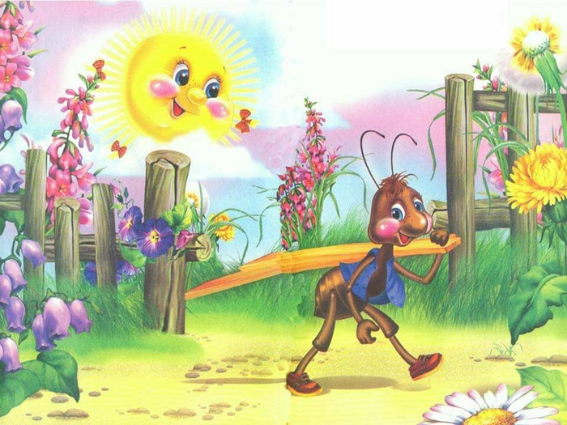
Муравей
Тащит он соломинку
К маленькому домику.
Всех букашек он сильней
Наш трудяга…

Slide 3
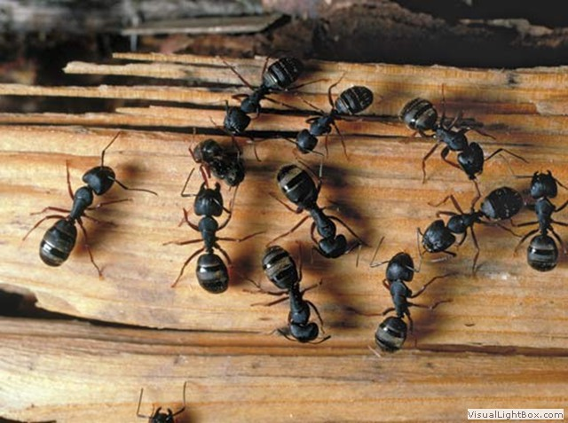
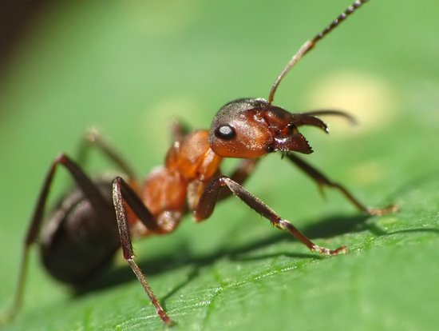
Муравьи
МУРАВЬИ – это насекомые.

Slide 4
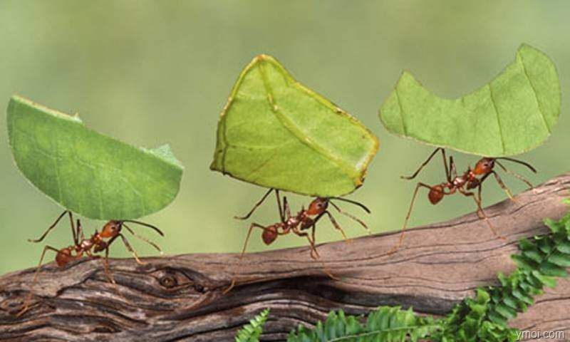
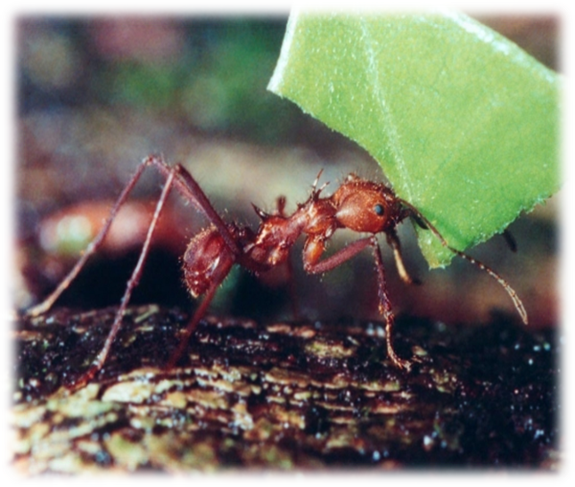
Муравьи – великолепные строители.
Они сами строят себе дома.

Slide 5
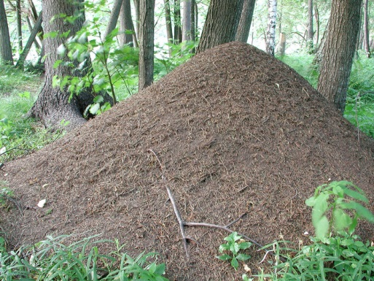
Муравейник
На поляне возле ёлок
Дом построен из иголок.
За травой не виден он,
А жильцов в нём миллион.

Slide 6
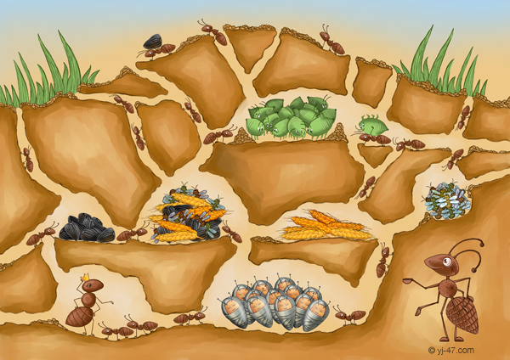
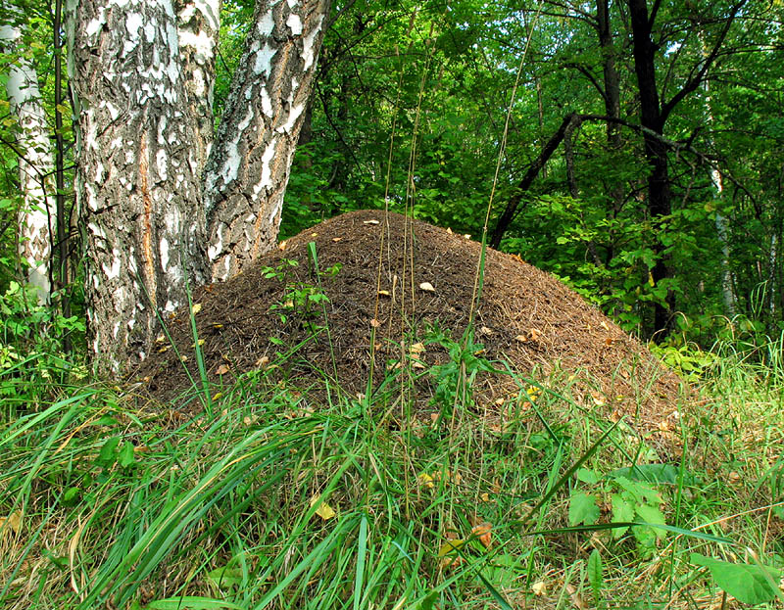
Муравейник
Муравейник – это многоэтажный дом с множеством квартир, теплый, уютный, с хорошей вентиляцией, с кладовочками , со спальнями, с детскими комнатами, с мусоросборником и туалетом.

Slide 7
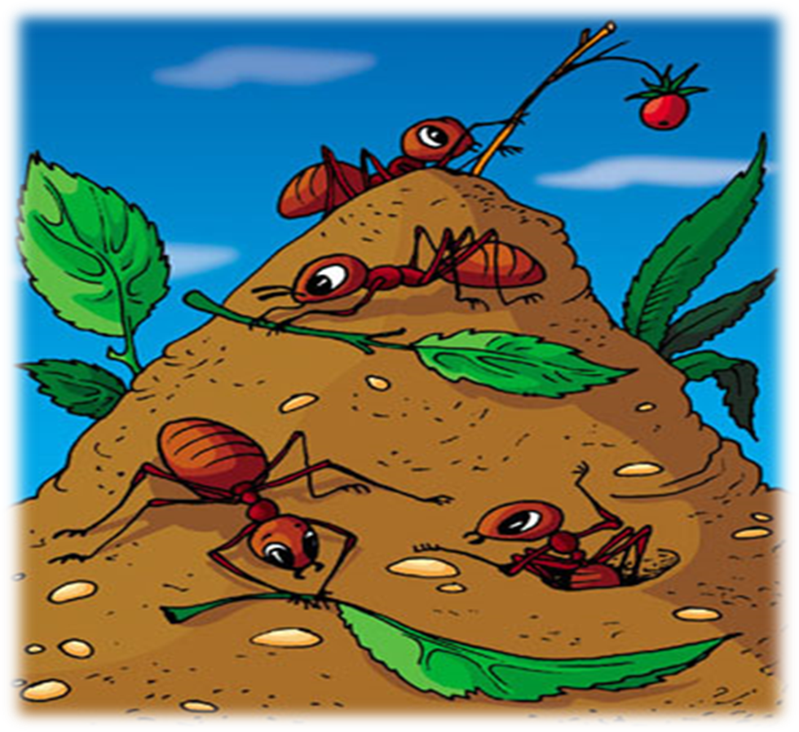
Муравьи содержат
свои дома в
идеальном
порядке

Slide 8
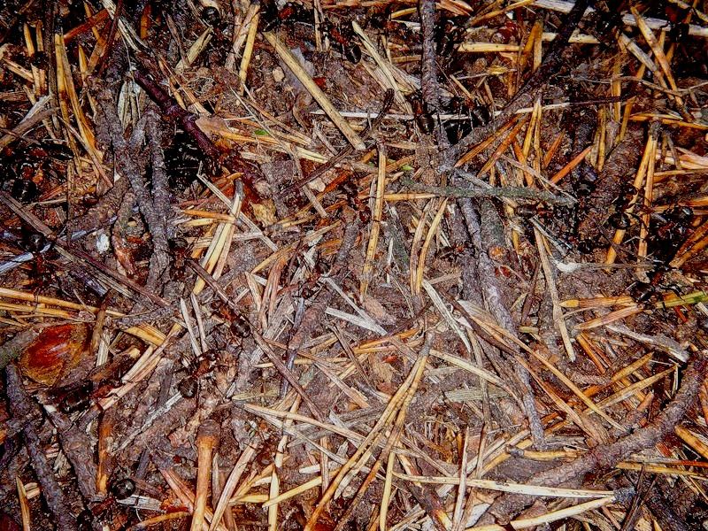
Устройство муравейника
Сверху муравьи делают на муравейнике покрытие из иголок и веточек.

Slide 9
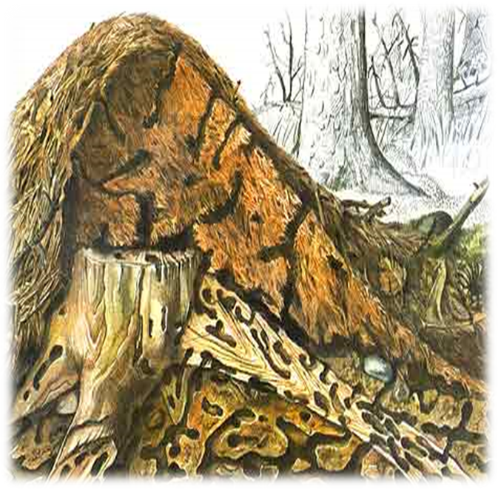
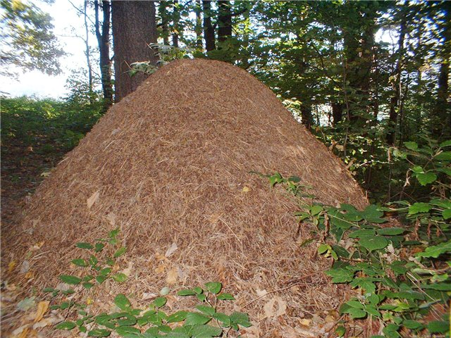
Устройство муравейника
Кроме насыпной, надземной, части в каждом муравейнике есть подземная часть с множеством ходов и камер.

Slide 10
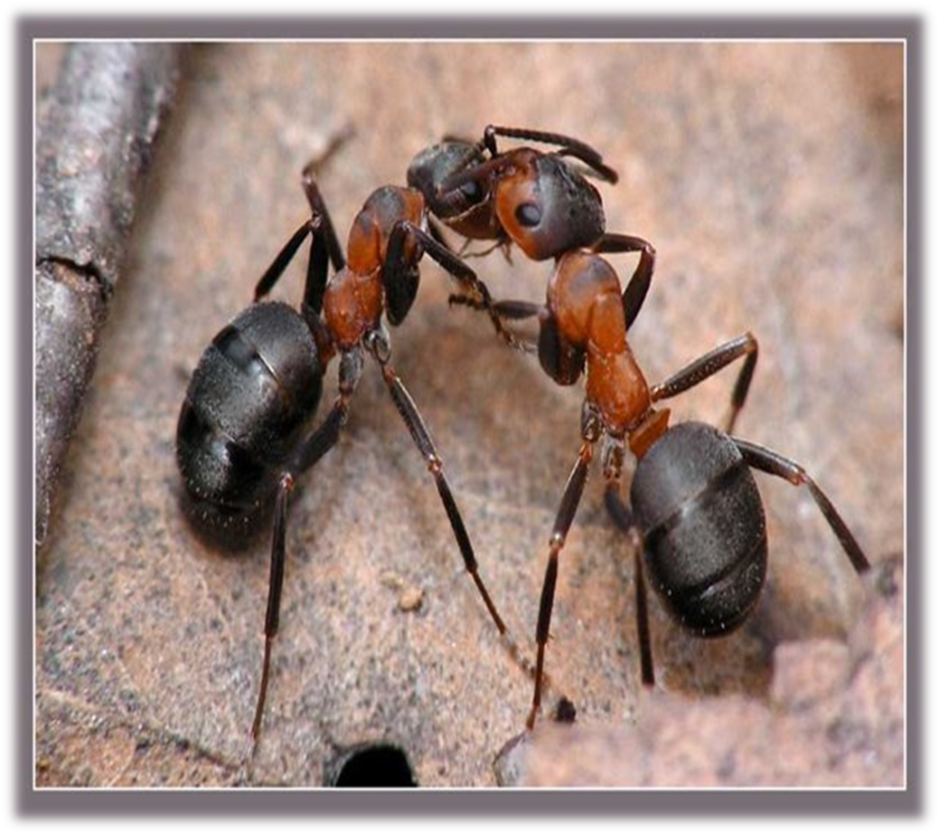
Входы и выходы охраняются муравьями-солдатами.

Slide 11
Устройство муравейника
В муравейнике есть специальная зимняя спальня.
В хлебном складе муравьи хранят зерна.

Slide 12
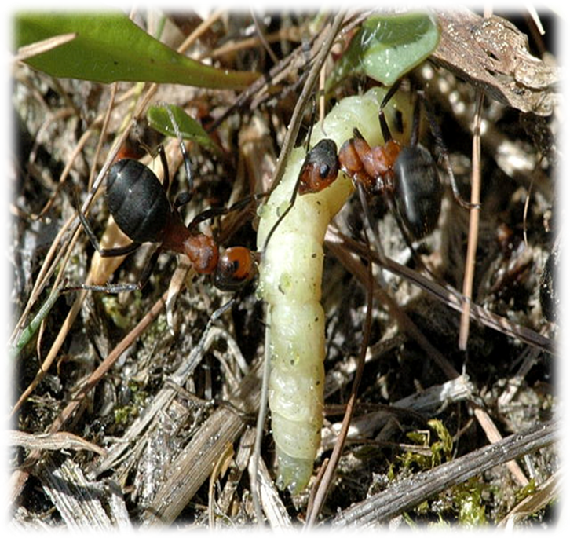
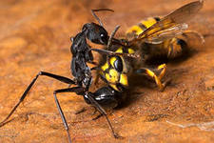
В мясную кладовку муравьи приносят гусениц и другую добычу.

Slide 13
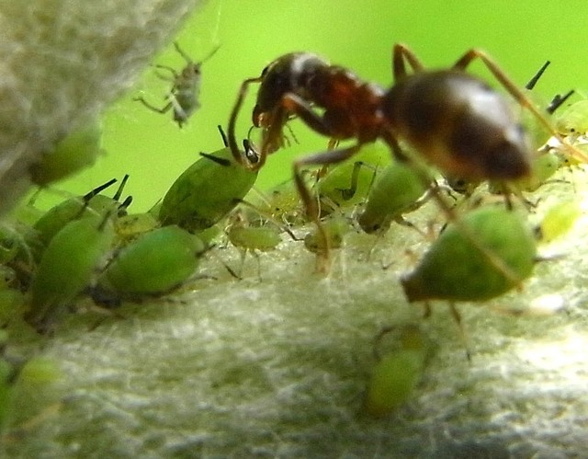
«Коровник»
Есть специальный «коровник».
В нем живут не настоящие коровы, а тли.

Slide 14
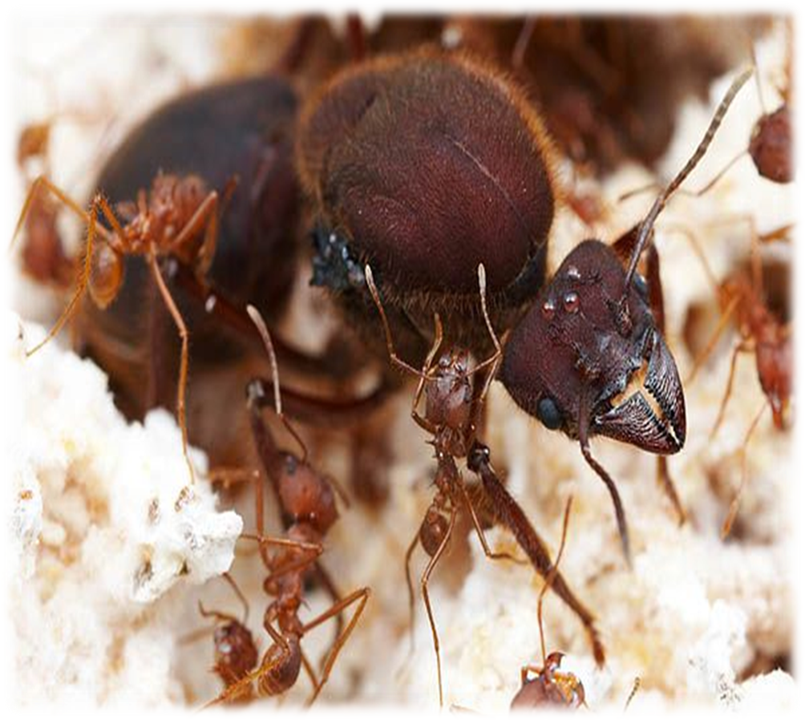
Муравьиная царица
В царских покоях живет муравьиная царица-матка.
За ней ухаживают рабочие муравьи.

Slide 15
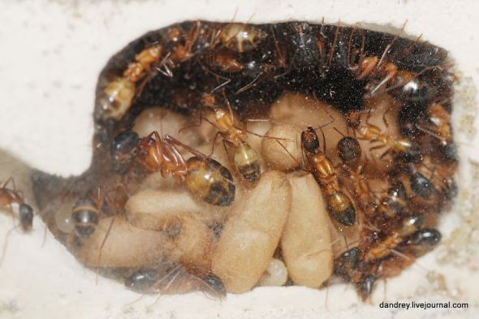
Муравьиный «детский сад»
Есть в муравейнике детские комнаты с яйцами, личинками и куколками.

Slide 16
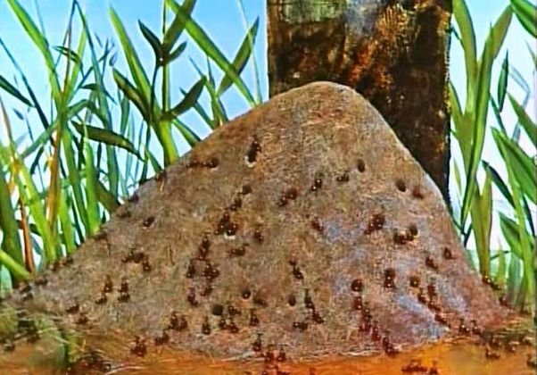
Дружная семья муравьёв
Муравьи живут в муравейнике одной большой и дружной семьей.

Slide 17
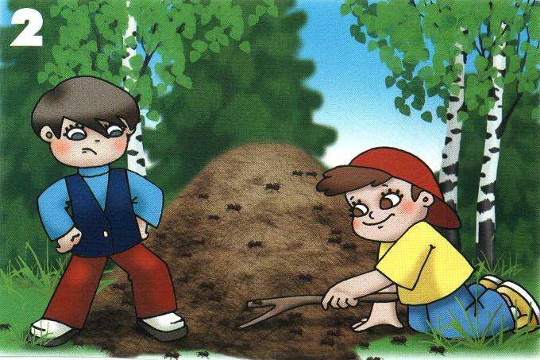
Муравьи - чрезвычайно полезные насекомые, они требуют бережного отношения, нуждаются в нашей защите и охране.

Slide 18
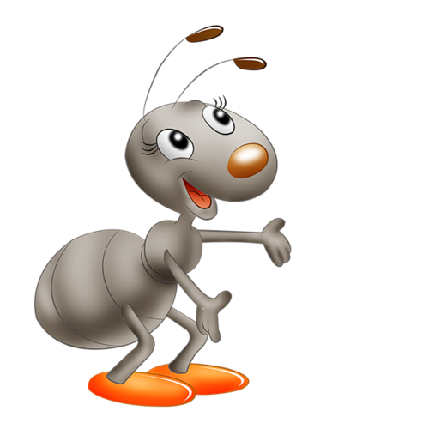
Муравейники нужно охранять!!!

Slide 19
Спасибо за внимание

Slide 20
Используемая литература
- М.: «Издательство ГНОМ и Д», 2001. – с.64. Т.А. Шорыгина «Насекомые. Какие они?»
- Ярославль «Академия развития», «Академия К», 1998. – 256с. Алексеев В.А. «300 вопросов и ответов о насекомых»
Ресурсы интернет сайтов

